Slide 1
Medlemsmøte 14.10.2020 Forskerforbundet
Berit.Bratholm@usn.no

Slide 2
Agenda
1. Mattias Øhra og Øyvind Bakke Reier: Erfaringer fra USN-styret 2. Berit: Organisasjonsutvikling ved USN – orientering om pågående prosess 3. Berit: info om: Digitale undervisningsformer, læremidler og rettigheter 4. Berit: Lønnsoppgjøret 2020 – oppdatering 5. Eventuelt – spill gjerne inn saker til dette møtet og senere møter til din lokale tillitsvalgte

Slide 3
1. Erfaringer fra USN-styret
Innledning ved Mattias Øhra og Øyvind Bakke Reier
Om styrearbeid, hvilke saker arbeider dere med, aktuelle saker for oss som fagforening
Kommentarer og spørsmål fra møtedeltakere.

Slide 4
2. OU ved USN- USN skal bli best i fag, forskning, administrasjon
Hovedstyringsgruppen: Inger-Lise Bergan og Øyvind Bakke Reier
DP1: Pia Gulbrandsøy og Kristian Ihle Hanto
DP2: Berit Bratholm og Bonnie Uchermann
DP3: Tone Haugli Sørensen og Jan Thomas Kobberrød
Flere gevinster ved involvering av ansatte og medbestemmelse:
Se: Medbestemmelsesbarometeret 2020

Slide 5
Om OU-prosessen, tillitsvalgte sier:
Føre til bedre oppnåelse av USN sine mål og strategier.
Omorganiseringer må være faglig begrunnet og fundamenterte.
Første bud i endring: få en grunnleggende forståelse for behovet for endring før god forankring kan skje (Kurt Lewin)
Det blir viktig å gi prosessene og virkemidlene den tiden de trenger
De ansatte på alle nivå må få en reell mulighet til å delta
6. Ikke gjemme bort administrative oppgaver i dyre faglige lederstillinger.
7. Vi må få på plass et system hvor våre ledere er faglige ledere og administrativt tilsatte gjør administrative oppgaver og lederstøtte.

Slide 6
Veien fram for å oppnå visjonen
«Medbestemmelse handler ikke om enighet, men om å balansere ut interessemotsetninger ved å forhandle fram kompromisser» (Falkum 14.10. 2020- foredrag)

Slide 7
3. Om: Digitale undervisningsformer, læremidler og rettigheter
Valg av plattform
Behov for opplæring
Tidkrevende?
Erfaringer?

Slide 8
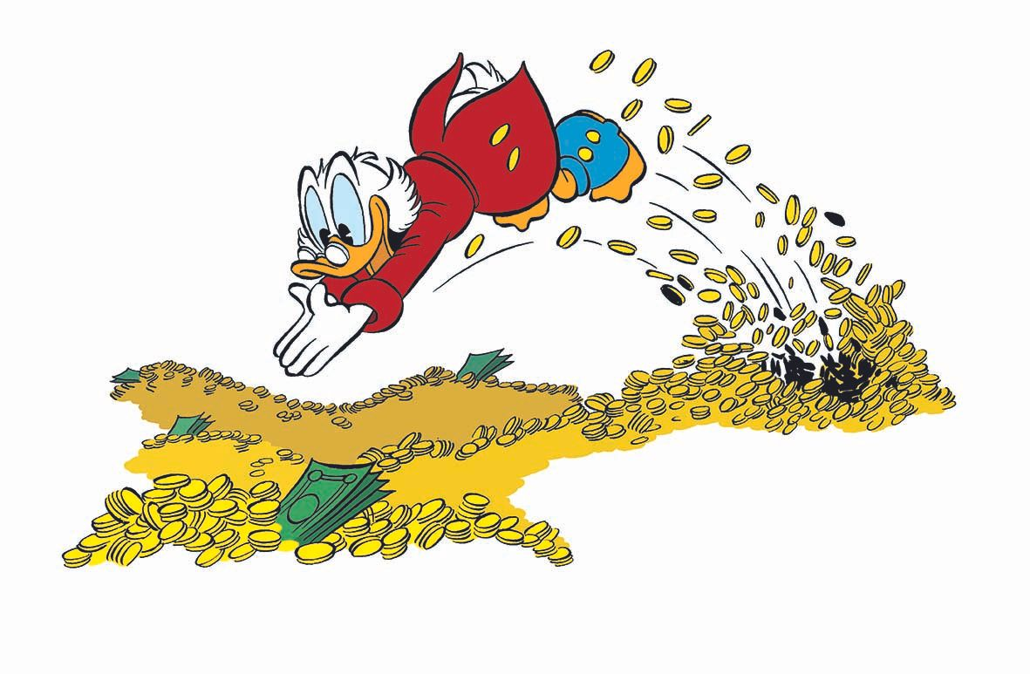
4. Lønnsoppgjøret 2020
Muntlig informasjon
Alt om lønnsoppgjøret fra UNIO

